Slide 1
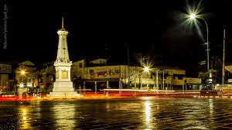
TUGU YOGYAKARTA
SAKING NGAYOJOKARTO NGATURAKEN SUGENG ENJANG

Slide 2
PERAN DINAS KESEHATAN PROVINSI DALAM PELAKSANAAN PROSES PELAPORAN E-REPORT
DINAS KESEHATAN
DAERAH ISTIMEWA YOGYAKARTA

Slide 3
JUMLAH PEDAGANG BESAR FARMASI DI DIY
KOTA = 16
BANTUL = 11
KULONPROGO = 0
GUNUNGKIDUL = 0
SLEMAN = 21
DIY = 48

Slide 4
PELAPORAN E_REPORT TRIBULAN I 2014
BULAN | JML PBF | PBF MENDAFTAR | YANG MELAKUKAN PELAPORAN
KOTA | 16 | 16 | 16
BANTUL | 11 | 11 | 10
KULONPROGO | 0 | 0 | 0
GUNUNGKIDUL | 0 | 0 | 0
SLEMAN | 21 | 21 | 21
JUMLAH | 48 | 48 | 48
KETERANGAN | 1 (SATU) PBF PROV

Slide 5
PELAPORAN E_REPORT TRIBULAN II 2014
BULAN | JML PBF | PBF MENDAFTAR | YANG MELAKUKAN PELAPORAN
KOTA | 16 | 16 | 16
BANTUL | 11 | 11 | 10
KULONPROGO | 0 | 0 | 0
GUNUNGKIDUL | 0 | 0 | 0
SLEMAN | 21 | 21 | 21
JUMLAH | 48 | 48 | 48
KETERANGAN | 1 (SATU) PBF TIDAK AKTIF BELUM DIHAPUS PUSAT | 1 PBF PROV

Slide 6
PBF DI DIY TAHUN 2014
PUSAT | CABANG
14 | 35

Slide 7
Menteri Kesehatan RI Nomor : 1148/Menkes/ Per/VI/2011
tentang Pedagang Besar Farmasi, Pasal 30 ayat (1) dinyatakan bahwa : “Setiap PBF dan Cabangnya Wajib menyampaikan laporan kegiatan setiap 3 bulan sekali, meliputi kegiatan penerimaan dan penyaluran obat dan/atau bahan obat kepada Direktur Jenderal dengan tembusan

Slide 8
PERJALANAN LAPORAN PBF TENTANG DISTRIBUSI OBAT DI DIY
Tahun 2008 disosialisasikan laporan Dinamika obat PBF, dengan kondisi dua tribulan kosong tidak bisa melaksanakan,
Tahun 2012 sudah dikembangkan pelaporan Dinamika Obat PBF secara online (e-report PBF) oleh Direktorat Bina Kefarmasian dan Alat Kesehatan Kementrian Kesehatan RI yang langsung dilaporkan oleh PBF melalui website Kementerian Kesehatan.

Slide 9
e-report PBF
Yaitu :
Sistem pelaporan penyaluran produk jadi yang
ditujukan bagi Pedagang Besar Farmasi (PBF)

Slide 10
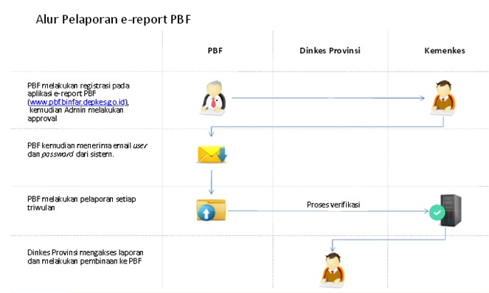
ALUR PELAPORAN E REPORT

Slide 11
PERAN DINKES DIY
DIDALAM ALUR PELAPORAN E REPORT DINKES PROV MENGAKSES LAPORAN DAN MELAKUKAN PEMBINAAN PBF SETELAH PBF MENGIMPORT LAPORAN
UNTUK DINKES YOGYA SEBELUM LAPORAN DIIMPORT DIKOREKSI TERLEBIH DULU OLEH PETUGAS E-REPORT
SETIAP TRIBULAN TANGGAL 7 DINKES DIY MELALUI GROUP BB SUDAH WORO (bhs jawa) PIMPINAN PBF UNTUK MENGINGATKAN APJNYA SEGERA MEMBUAT LAPORAN E REPORT
(DIKARENAKAN TANGGAL 4-5 SETIAP PBF CABANG BARU BISA MENARIK DATA DARI PUSAT)
TANGGAL 10 MEMBUAT JADUAL PBF SETIAP HARI MAKSIMAL 5 PBF UNTUK MEMBAWA LAPORANNYA DALAM BENTUK SOFT KOPI KE OPERATOR
JIKA DITEMUKAN ADA KESALAHAN MAKSIMAL TIGA DIKEMBALIKAN DAN SEGERA DICEK DI LOKASI SECARA KESELURUHAN DAN KALAU SUDAH SELESAI MENUNGGU ANTRIAN BERIKUTNYA DIHARI TERSEBUT
JIKA KESALAHAN TERLALU BANYAK MASUK KE ANTRIAN PBF HARI BERIKUTNYA
JIKA SUDAH BENAR KEMUDIAN SEGERA DIIMPORT

Slide 12
KENDALA YANG DIHADAPI
SERING GANTINYA PINPINAN PBF SEHINGGA SULIT UNTUK MENYAMPAIKAN PERMASALAHAN APJ DALAM MEMBUAT LAPORAN
SERING GANTINYA APJ DENGAN TIDAK MENULARKAN /MENGAJARI BAGAIMANA CARANYA MEMBUAT LAPORAN E REPORT
KURANG TELITINYA APJ DALAM MEMBUAT LAPORAN SEHINGGA BISA DIPASTIKAN SETIAP PBF MELAKUKAN KESALAHAN DALAM SATUAN TERKECIL ATAU HARGA , STOCK MINUS
DALAM TRIBULAN TIGA INI AKAN DIGUNAKAN SISTEM MELALUI EMAIL DAN SETELAH PROVINSI MELAKUKAN PENGECEKAN DI KEMBALIKAN LAGI MELALUI EMAIL DENGAN NAMA FILE YANG BERBEDA (MISAL KOREK 1 DST UNTUK BALASAN DENGAN DIGANTI NAMA FILE KOREKSI 2 ARTINYA KALAU GENAP DARI BALASAN KALAU GANTIL HASIL KOREKSI DINKES |)
SETIAP TANGGAL 10, 15, 20 DAN 25 AKAN DIMUNCULKAN HASIL DALAM GROUP BB HASIL ABSENSI YANG SUDAH TERCENTANG SAMBIL MENGINGATKAN PBF-PBF YANG BELUM MASUK ATAU MBELER
JIKA SAMPAI DENGAN TANGGAL 25 ADA YANG BELUM MASUK MAKA KAMI AKAN MENGUNDANG KEMBALI PBF TERSEBUT MELALUI PIMPINAN DAN HARI TERSEBUT JIKA SUDAH SELESAI DIKOREKSI DAN BENAR ADANYA KAMI INSTRUKSIKAN DIDERPAN KAMI UNTUK MENGIMPORT.

Slide 13
YANG DILAKUKAN PETUGAS OPERATOR E-REPORT
MENGKOREKSI :
URUTAN KOLOM SUDAH SESUAI ATAU BELUM
MENANYAKAN STOCK AWAL SUDAH DICOPYKAN DARI STOCK AKHIR TRIBULAN SEBELUMNYA DAN MENGECEK SECARA ACAK BEBERAPA OBAT
STOCK AKHIR ADA YANG MINUS ATAU TIDAK
SATUAN OBAT SUDAH MENGGUNAKAN SATUAN TERKECIL ATAU BELUM (Tablet,Kapsul)
HET SUDAH GUNAKAN SATUAN TERKECIL ATAU BELUM

Slide 14
MATUR NUWUN
BILIH WONTEN KLENTA KLENTUNIPUN ATUR DALEM NYUWUN PANGAPUNTEN
Terbang selisih siburung kedidi
Terbang berduyun di waktu pagi
Terima kasih daun keladi
di lain tahun berjumpa lagi

